Slide 1
Streaming ENC (and other) Data from a Cloud Based Open Sourced Database
Derrick R. Peyton, Ed Kuwalek
IIC Technologies
Abhishek Alla
NaAVIC

Slide 2
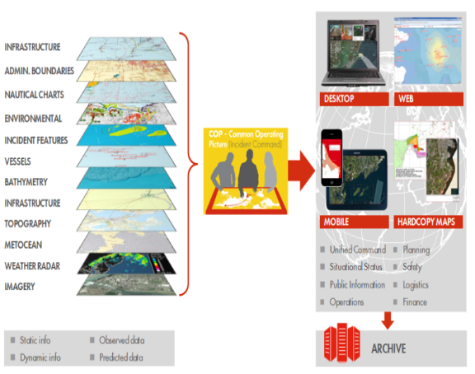
Incremento de los usos
Ejemplo: Common Operating Picture (COP) para Respuesta a Derrames de Hidrocarburos
Utiliza normas abiertas para integrar datos espaciales con otra información
Se utiliza para responder a derrames de petróleos y minimizar su impacto ³
³ IOGP, IPIECA, Resource Data Inc, OGC; Recommended practice for Common Operating Picture architecture for oil spill response – Final Report

Slide 3
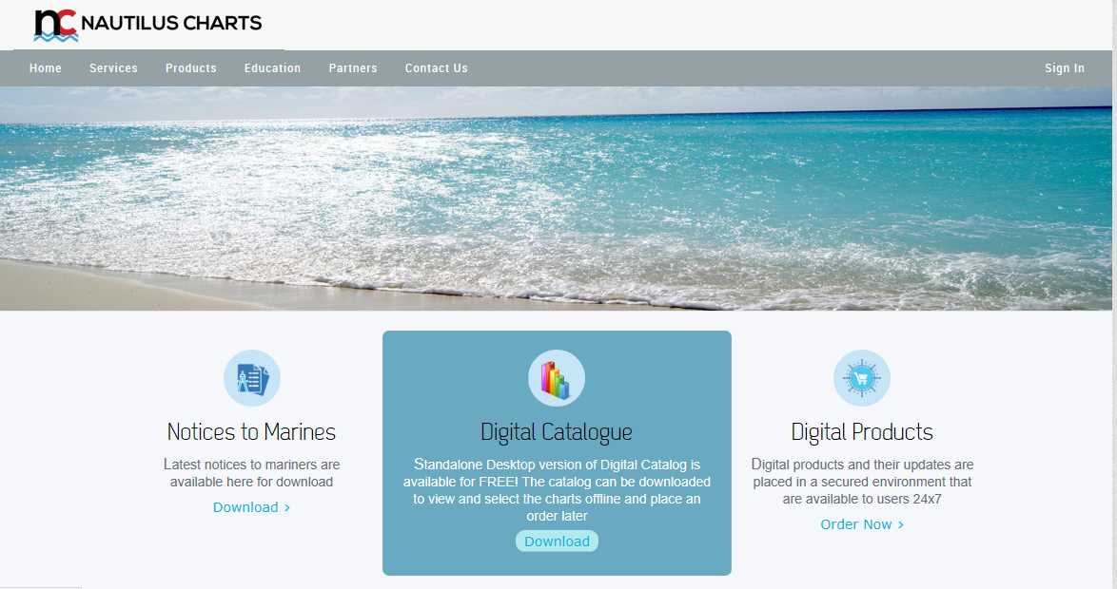
Nautilus Cloud
Nautilus Cloud es una infraestructura de datos marinos en la nube para brindar servicios y soluciones a organizaciones de gobierno, comerciales, industriales y consumidores en general
Distribución de datos (http://www.nautiluscharts.com/ )

Slide 4
Principios Básicos de Diseño
Nivel empresarial y totalmente escalable
Solución en la nube
Independiente de plataformas
Conforme con OGC
Reside en la Nube o en un servidor local

Slide 5
Requerimientos Esenciales de ECS
Tres principios importantes para desplegar datos en un ECS, instrumentales para la seguridad de la navegación:
contenido,
calidad, y
actualizado.

Slide 6
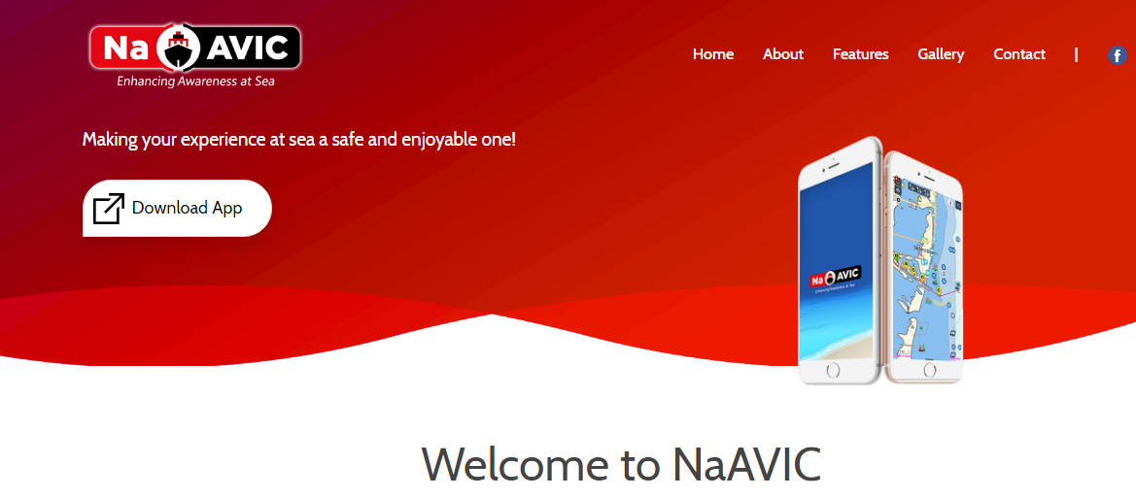
http://www.naavic.net/
¡Todo bien!

Slide 7
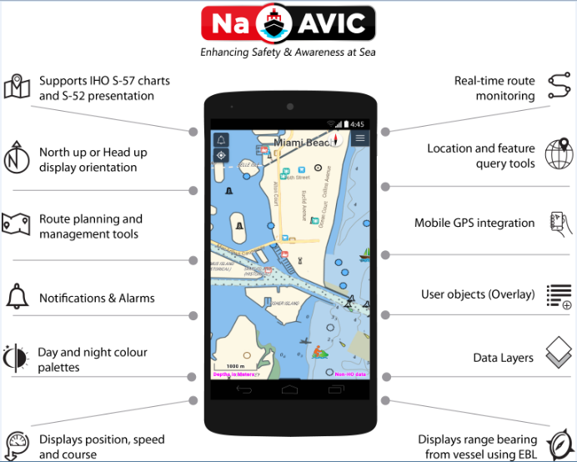
Solutions

Slide 8
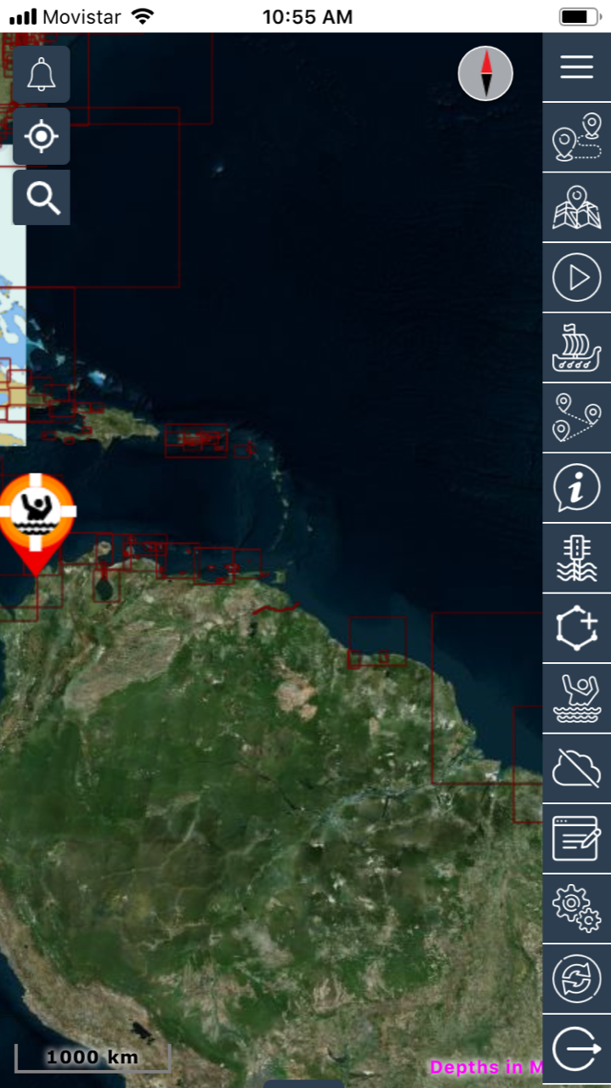
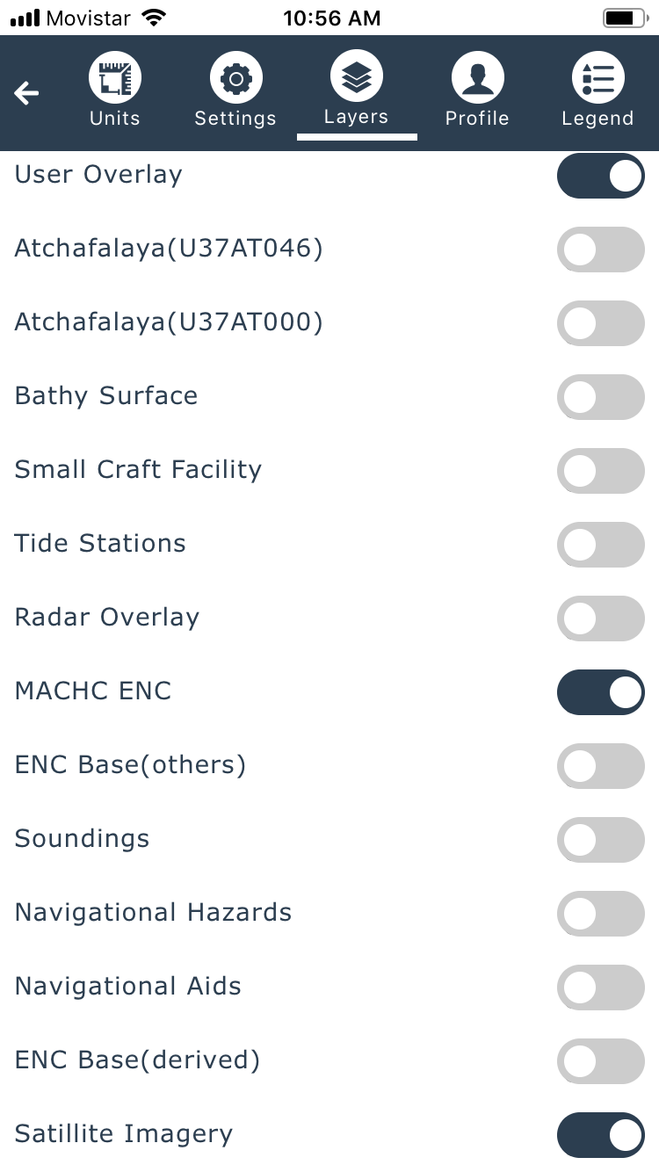
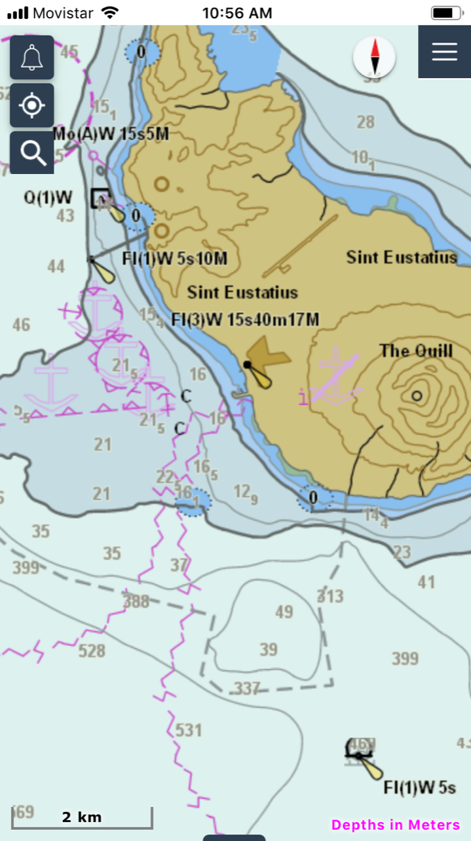

Slide 9
Flexible Business Model
Al proporcionar acceso gratis y/0 pagado a los datos, la solución brinda a las organizaciones la habilidad de alternar entre modelos gratuitos o con costo, según sea la necesidad. Permite la sustitución de múltiples sistemas dispares que ya existan con un sistema mucho más económico de implementar y soportar.

